Slide 1

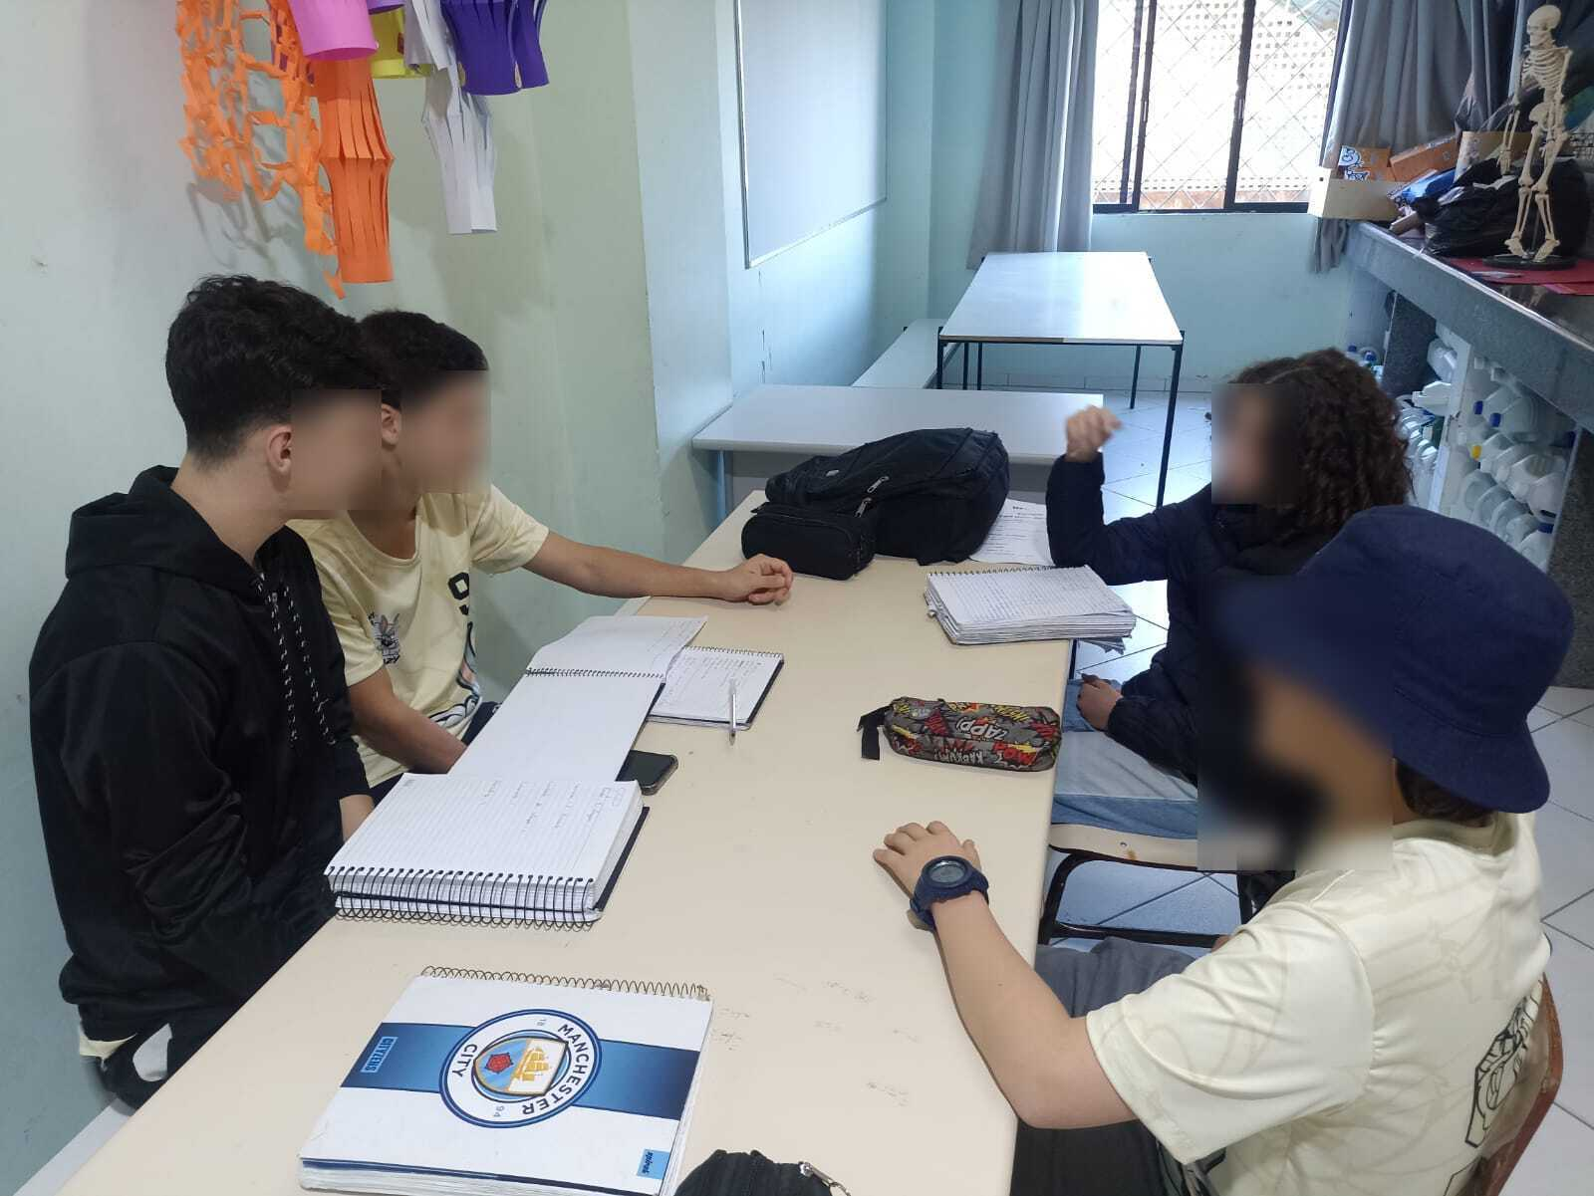
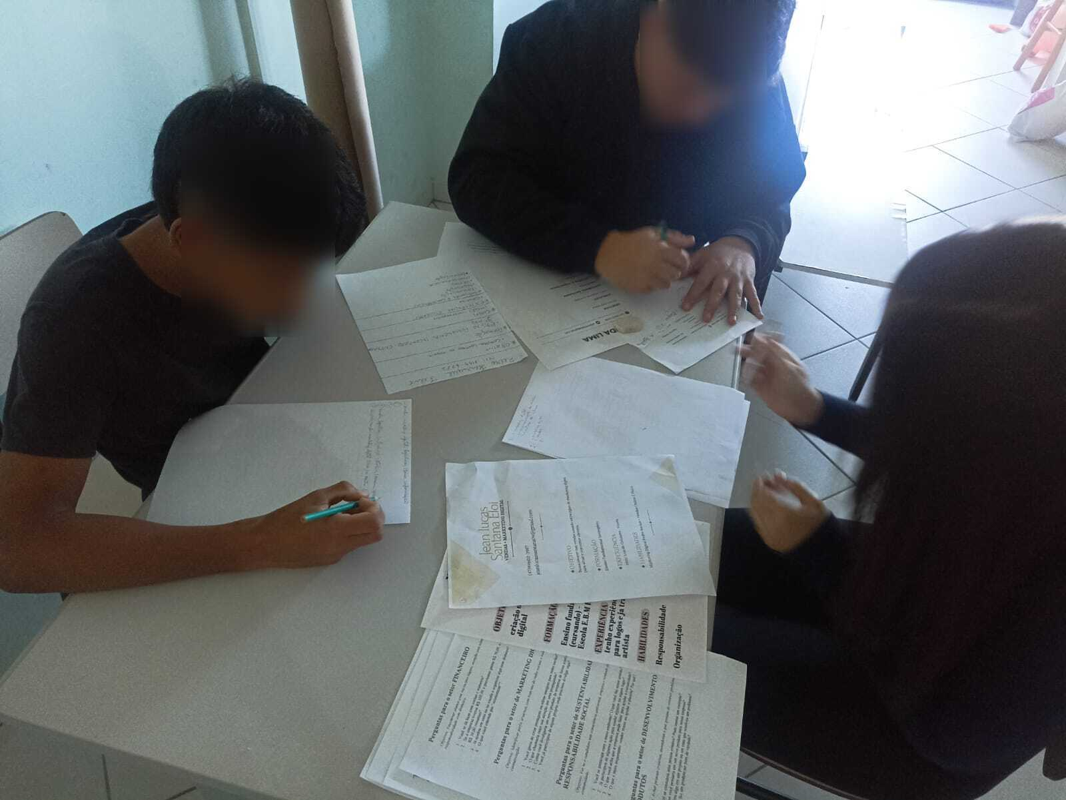
EMPRESAS EM AÇÃO
Autores:
Diego Francisco Feliciano, Campus Camboriú, curso Licenciatura em Matemática, diegofranciscobc@gmail.com
Julio Cesar Medeiros Filho, Professor Supervisor, EBM Ivone Teresinha Garcia, juliomedeiros1942@gmail.com
Melissa Meier, Professora Orientadora – Campus Camboriú, melissa.meier@ifc.edu.br
Introdução
A formação integral dos estudantes requer o desenvolvimento de competências que articulem conhecimentos conceituais, procedimentais e atitudinais. Nesse contexto, o projeto “Empresas em Ação”, vinculado ao PIBID, busca integrar conteúdos matemáticos a práticas de empreendedorismo por meio da simulação de ambientes corporativos. Trabalhar por projetos, segundo Zabala e Arnau (2010), favorece a mobilização de saberes diversos, enquanto Perrenoud (2000) destaca a ampliação da autonomia e da tomada de decisões.
Objetivos
Promover o aprendizado de matemática de forma contextualizada, desenvolvendo competências cognitivas e socioemocionais através da simulação empresarial, estimulando protagonismo, raciocínio lógico e cooperação entre os alunos.
Material e métodos
O projeto está sendo desenvolvido com turmas do 9º ano do Ensino Fundamental, entre maio e dezembro de 2025. Foram criadas duas empresas fictícias, sendo uma construtora e uma loja de materiais de construção que interagem entre si.
Os estudantes assumem papéis em diferentes departamentos, como Direção, Recursos Humanos, Vendas, Marketing, Compras, Financeiro, Sustentabilidade e Logística. As atividades incluem entrevistas internas, elaboração de currículos, eleição de diretores e resolução de situações-problema, todas mediadas pelos bolsistas e pelo professor supervisor.
Resultados e discussões
Os resultados parciais indicam alto engajamento dos estudantes, maior motivação e uma compreensão mais prática dos conteúdos matemáticos. A aprendizagem significativa tem ocorrido por meio da aplicação dos conhecimentos em situações reais, fortalecendo a autonomia e o trabalho em equipe.
Conclusão/considerações finais
A simulação empresarial mostrou-se uma metodologia eficaz para articular teoria e prática, promovendo competências empreendedoras e ampliando o interesse dos alunos pela matemática. Espera-se que as etapas finais, como negociações e apresentação pública, consolidem a formação cidadã e o protagonismo juvenil.
Referências
PERRENOUD, Philippe. Ensinar: agir na urgência, decidir na incerteza. Porto Alegre: Artmed, 2000.
ABALA, Antoni; ARNAU, Laia. Como aprender e ensinar competências. Porto Alegre: Artmed, 2010.
Equipe de RH da empresa de materiais de construção TIJOLÂNDIA - Turma 91
Equipe de RH da empresa construtora SENMENDYGUYN Turma 92

